Slide 1
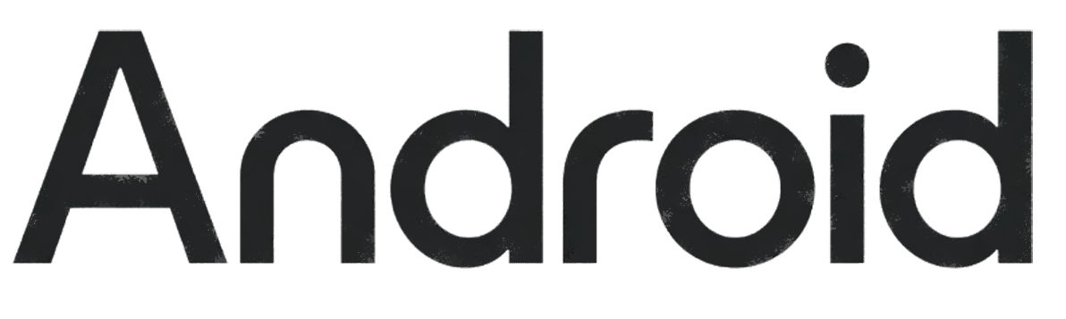

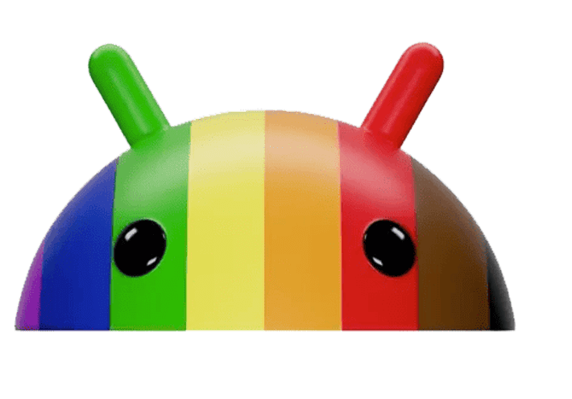
A Épica Jornada para Dominar a Criação de Apps Android de Sucesso
Jéssica Vieira da Rosa

Slide 2
01
INTRODUÇÃO AO DESENVOLVIMENTO ANDROID

Slide 3
Introdução
Desenvolvimento android
Bem-vindo ao excitante mundo do desenvolvimento de aplicativos Android! Neste guia, vamos explorar as ferramentas essenciais e fornecer exemplos práticos para você começar a criar seus próprios aplicativos Android.
Antes de mergulharmos no desenvolvimento, vamos entender o que são aplicativos Android, como funcionam e por que são tão populares.
Explore as ferramentas que você precisa para começar a desenvolver aplicativos Android, incluindo o Android Studio, emuladores e dispositivos reais.

Slide 4
02
CONFIGURANDO SEU AMBIENTE DE DESENVOLVIMENTO
Antes de começar a codificar, é importante configurar o ambiente de desenvolvimento corretamente. Para desenvolver aplicativos Android, você precisará do Android Studio, a principal IDE (Integrated Development Environment) para desenvolvimento Android. Você pode baixar o Android Studio gratuitamente no site oficial.

Slide 5
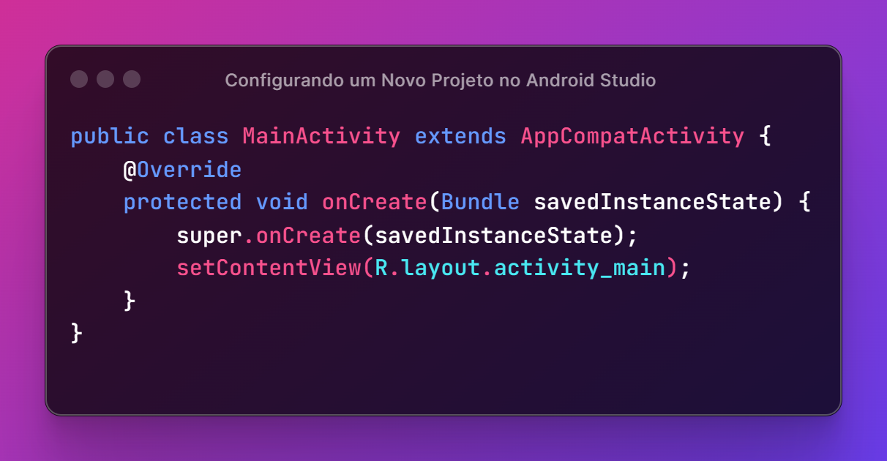
Instalando o Android Studio
Para começar a criar aplicativos Android, você precisa do Android Studio. Siga estes passos simples:
Acesse o site oficial do Android Studio.
Clique em "Download" para obter o instalador.
Execute o instalador e siga as instruções na tela.
Uma vez instalado, abra o Android Studio e comece a desenvolver!

Slide 6
03
LINGUAGEM DE PROGRAMAÇÃO
Java tem sido a linguagem de programação tradicional para o desenvolvimento Android, mas você também pode usar Kotlin, uma linguagem moderna e preferida pela Google. Vamos explorar ambos, com exemplos simples para ajudar você a entender melhor.

Slide 7
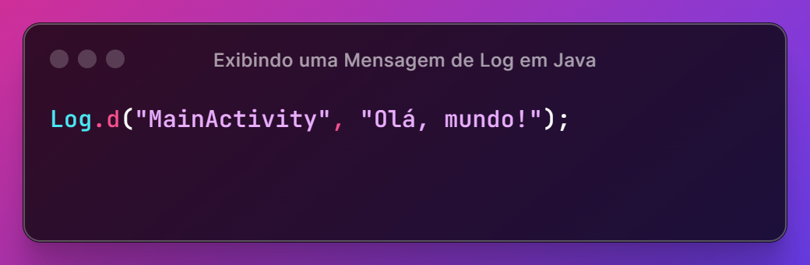
Linguagens de Programação
Java e Kotlin
Java é uma linguagem de programação popular para desenvolver aplicativos. É conhecida pela sua portabilidade, o que significa que os programas escritos em Java podem ser executados em diferentes sistemas operacionais sem precisar de grandes mudanças. Isso é possível graças à JVM (Java Virtual Machine), que traduz o código Java em linguagem de máquina compreensível pelo sistema. Além disso, Java é orientado a objetos, o que permite aos desenvolvedores organizar o código de forma modular e reutilizável. Essas características fazem do Java uma escolha comum para criar aplicativos desktop, web e móveis.

Slide 8
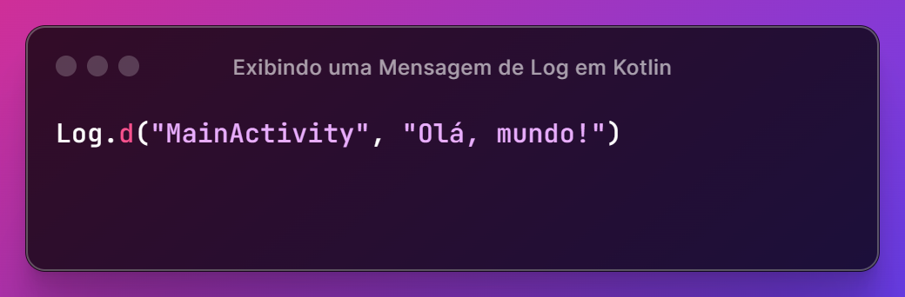
Kotlin é uma linguagem de programação moderna que foi desenvolvida pela JetBrains e é amplamente utilizada para desenvolver aplicativos para Android. Ela é compatível com Java, o que significa que você pode usar bibliotecas e frameworks existentes de Java em projetos Kotlin. Kotlin é conhecida pela sua concisão, o que significa que você pode escrever menos código para realizar a mesma tarefa em comparação com Java. Além disso, ela oferece recursos avançados, como null safety e funções de extensão, que tornam o desenvolvimento mais seguro e produtivo. Por essas razões, Kotlin se tornou uma escolha popular entre os desenvolvedores Android.

Slide 9
04
INTERFACE DO USUÁRIO (UI)
A criação de uma interface de usuário intuitiva é crucial para o sucesso do seu aplicativo. Vamos explorar o uso de layouts, views e recursos para criar uma interface atraente e funcional.

Slide 10
Interface do Usuário intuitiva
Uma interface de usuário intuitiva é essencial porque é a primeira impressão que os usuários têm do seu aplicativo e pode influenciar diretamente sua decisão de continuar usando-o. Vamos detalhar alguns pontos importantes:
Layouts: Os layouts determinam a estrutura visual do seu aplicativo. Eles organizam os elementos da interface, como botões, campos de texto e imagens, de maneira lógica e esteticamente agradável. Existem diferentes tipos de layouts, como LinearLayout, RelativeLayout e ConstraintLayout, cada um com suas próprias características e usos.
Views: As views são os componentes visuais que compõem a interface de usuário do seu aplicativo. Elas incluem botões, campos de texto, imagens, listas e muito mais. Cada view tem propriedades específicas que podem ser ajustadas para personalizar sua aparência e comportamento.
Recursos: Os recursos são elementos como imagens, strings e estilos que são usados em seu aplicativo. Eles são armazenados em diretórios específicos dentro do projeto e podem ser referenciados facilmente em seu código. Usar recursos torna seu código mais organizado e facilita a manutenção e personalização do aplicativo.

Slide 11
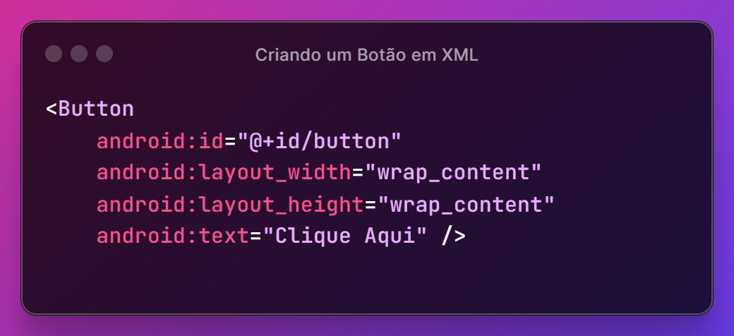
Exemplo de Código

Slide 12
05
ARMAZENAMENTO DE DADOS
Para armazenar dados localmente em seu aplicativo, você pode usar o SQLite para bancos de dados relacionais ou SharedPreferences para dados simples chave-valor. Vamos dar uma olhada em como usar essas ferramentas.

Slide 13
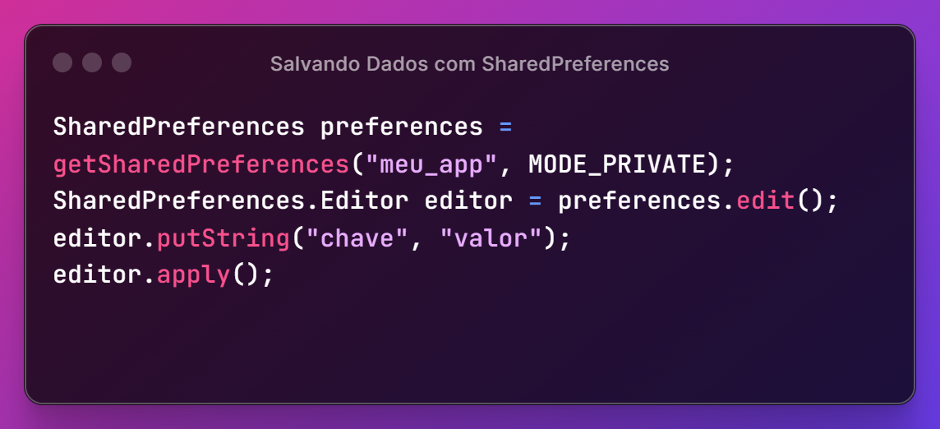
Armazenamento Inteligente
Guardando Dados no Seu App
Quando se trata de criar um aplicativo, é importante poder salvar e acessar dados de forma fácil e eficiente. Para isso, vamos explorar duas ferramentas essenciais: SQLite e SharedPreferences.
SQLite: É uma biblioteca leve que permite criar e gerenciar bancos de dados relacionais dentro do seu aplicativo. Com o SQLite, você pode armazenar grandes quantidades de dados de forma organizada e realizar operações como inserir, atualizar, excluir e consultar dados. É ideal para aplicativos que precisam lidar com muitas informações inter-relacionadas, como listas de contatos, registros de usuários ou itens de inventário.
SharedPreferences: Por outro lado, se você precisar armazenar dados simples no formato chave-valor, o SharedPreferences é a escolha certa. Ele oferece uma maneira fácil de armazenar pequenas quantidades de dados, como configurações do aplicativo, preferências do usuário ou estados de sessão. Com o SharedPreferences, você pode facilmente salvar e recuperar dados usando chaves de acesso simples, tornando-o uma opção conveniente para dados mais leves e de fácil acesso.

Slide 14
06
INTEGRAÇÃO DE RECURSOS EXTERNOS
Seu aplicativo pode se beneficiar da integração com recursos externos, como APIs da web ou bibliotecas de terceiros. Vamos ver como fazer isso de forma eficiente.

Slide 15
Trazendo o Mundo para o Seu App
Integração de Recursos Externos
APIs da Web: APIs (Interface de Programação de Aplicativos) da web são conjuntos de regras e protocolos que permitem que diferentes aplicativos se comuniquem entre si pela internet. Elas fornecem uma maneira estruturada para solicitar e enviar dados de um aplicativo para outro. Por exemplo, uma API de previsão do tempo pode fornecer informações sobre o clima atual e previsões futuras para uso em um aplicativo de tempo.
Bibliotecas de Terceiros: Bibliotecas de terceiros são conjuntos de código pré-escrito criados por desenvolvedores externos e disponibilizados para uso público. Elas oferecem funcionalidades específicas que podem ser facilmente incorporadas ao seu aplicativo, economizando tempo e esforço de desenvolvimento. Por exemplo, uma biblioteca de gráficos pode ajudar a criar visualizações de dados interativas em seu aplicativo com apenas algumas linhas de código.

Slide 16
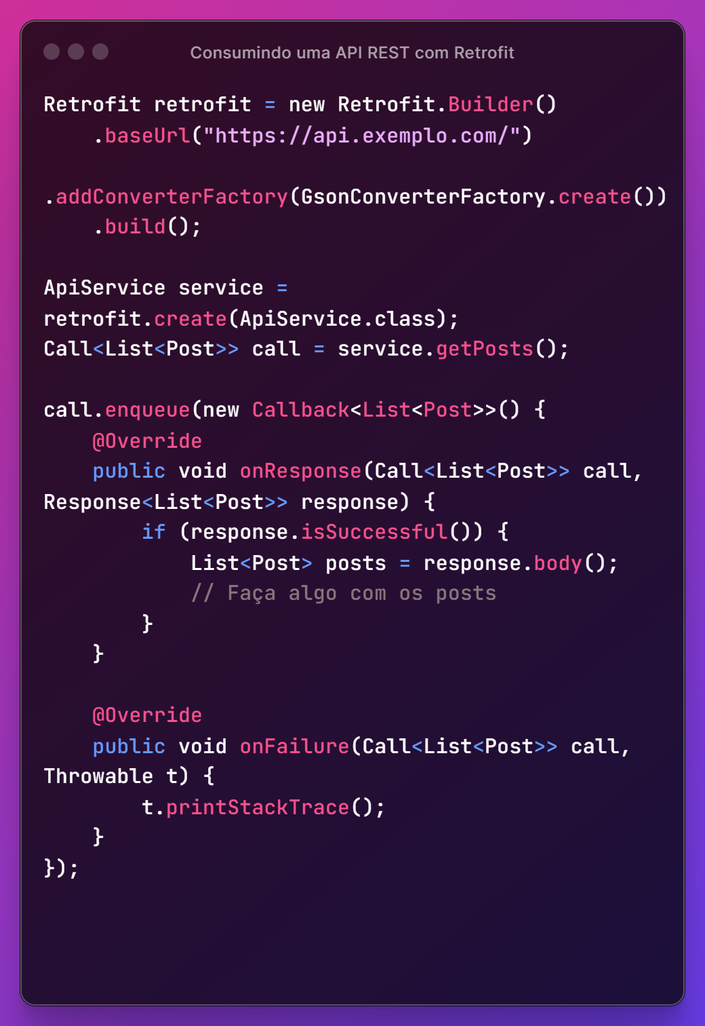
Exemplo de código

Slide 17
07
TESTANDO E DEPURANDO
Testar e depurar seu aplicativo é fundamental para garantir sua qualidade. Vamos explorar as melhores práticas e ferramentas para testar e depurar seu aplicativo Android.

Slide 18
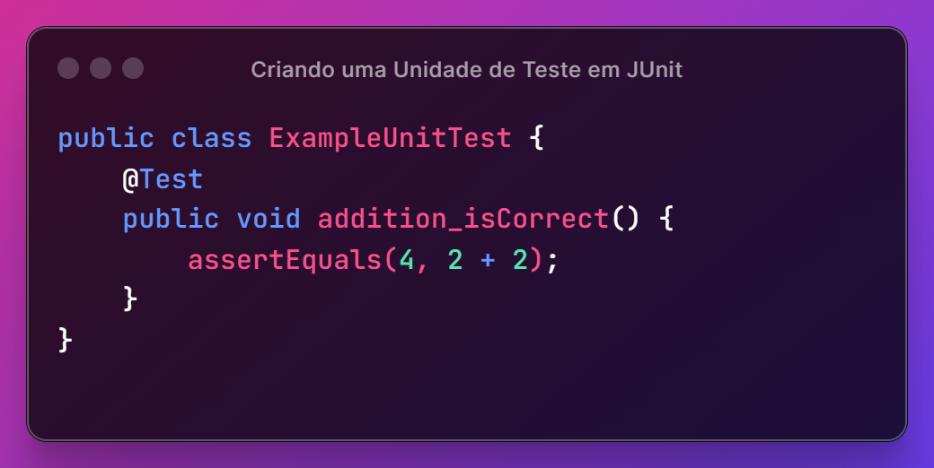
Garantindo a Qualidade
Testando e Depurando seu Aplicativo Android
Melhores práticas:
Testes Unitários: Verifique partes individuais do código.
Testes de Integração: Teste a interação entre os componentes.
Testes de Interface do Usuário: Garanta uma boa experiência de usuário.
Testes em Dispositivos Reais: Teste em dispositivos reais para precisão.
Ferramentas:
Android Studio: Use para testes e depuração.
JUnit e Espresso: Frameworks para testes.
Firebase Test Lab: Testes automatizados na nuvem.
Depurador do Android Studio: Identifique e corrija problemas.
Essas práticas e ferramentas são essenciais para garantir a qualidade do seu aplicativo Android.

Slide 19
08
PUBLICANDO SEU APLICATIVO
Finalmente, chegou a hora de compartilhar seu aplicativo com o mundo! Vamos explorar o processo de publicação na Google Play Store e as melhores práticas para garantir uma experiência de usuário positiva.

Slide 20
Levando Seu App ao Mundo
O Guia para Publicar na Google Play Store
Preparação: Certifique-se de que seu aplicativo atenda aos requisitos da Google Play.
Conta de Desenvolvedor: Registre-se no Google Play Console.
Configuração: Prepare ícones, imagens e descrições do aplicativo.
Upload: Envie seu arquivo APK e detalhes do aplicativo para o Console.
Revisão: O Google revisa seu aplicativo para garantir conformidade.
Lançamento: Escolha quando lançar seu aplicativo.
Atualizações: Envie atualizações conforme necessário.
Seguindo esses passos, seu aplicativo estará pronto para ser compartilhado na Google Play Store.

Slide 21
AGRADECIMENTOS

Slide 22


Agradeço á todos por chegarem até aqui!
Para escrever esse conteúdo tive ajuda de IA, projeto feito para o curso:
Criando um Ebook com ChatGPT & MidJourney
Jéssica Vieira da Rosa | LinkedIn

